Slide 1
“NIÑOS SANOS HOY, ADULTOS FELICES MAÑANA”
Nutricionista Daniela Orellana Espinoza

Slide 2
INTRODUCCIÓN
Obesidad y sobrepeso una epidemia a nivel mundial
Encuesta Nacional de salud (2016-2017)
74% de la población adolescente y adulta tiene un estado nutricional de sobrepeso, obesidad u obesidad mórbida
Mapa Nutricional Junaeb 2018
23% tiene obesidad y el 28% tiene sobrepeso
Resumen:
1. Colegios 2° hogar de los niños
2. Intervención en colegios puede mejorar el estado nutricional de los escolares
3. Niños sanos hoy, adultos felices mañana

Slide 3
¿CÓMO AYUDARÁ EL COLEGIO A SUS ALUMNAS Y ALUMNOS?
Concursos
Zumba Familiar
Intervención Diario Mural
Minuta para colaciones
Clase de Cocina
Y muchas actividades más.

Slide 4
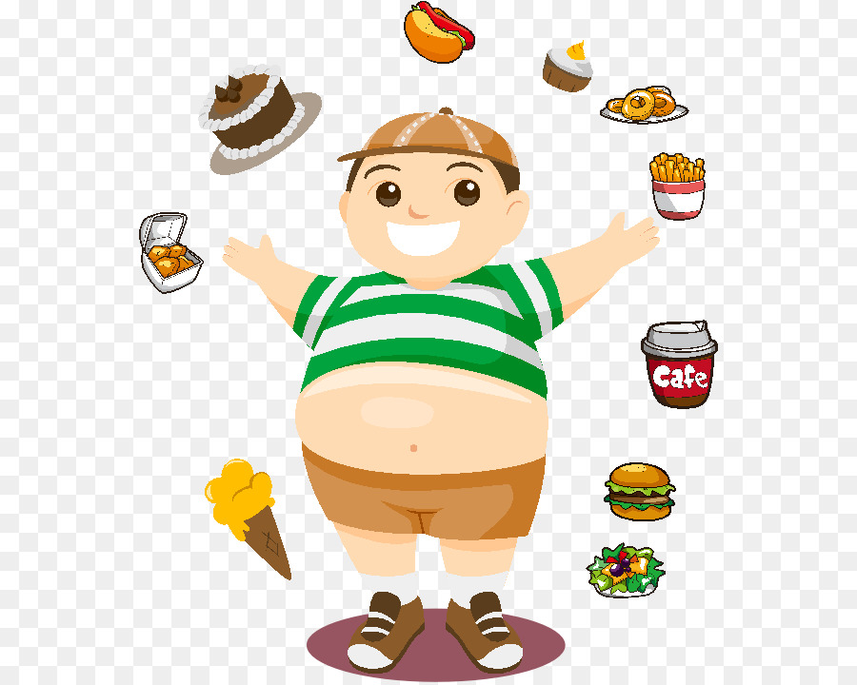
VIDA SALUDABLE Y OBESIDAD IFANTIL
¿Si tú no cuidas a tus hijos, quién lo hace por ti?
Esta es la mejor etapa para intervenir y cambiar sus hábitos, recuerda que ellos son el futuro y son las futuras estadísticas del mundo.
Elige dónde quieres que estén, en las buenas o en las malas.

Slide 5
Vídeo: Obesidad Infantil

